Slide 1
ОФОРМЛЕНИЕ УЧАСТКА «Зимние забавы»
Воспитатель: Трапезникова Ольга Александровна
МАДОУ «Детский сад №464 «Лукоморье»,
вторая младшая группа

Slide 2
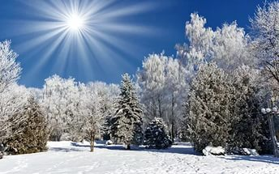
Посеребрила первым снегом,
зима верхушки тополей.
Рассыпался веселым эхом
смех детворы, среди ветвей.
На лицах розовый румянец,
снежки, как радостный салют.
На лужах льда хрустальный глянец,
там зайчик солнечный скользит.
И снежный ком, легко катая
для первого снеговика,
вот только жаль, что он растает
возможно завтра, а пока.
Пока их радуют снежинки
и легкий, мягкий морозец
рисует зимние снежинки
на радость маленьких сердец.
Автор Валеева Анна

Slide 3
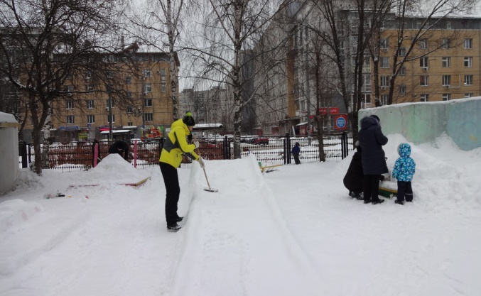
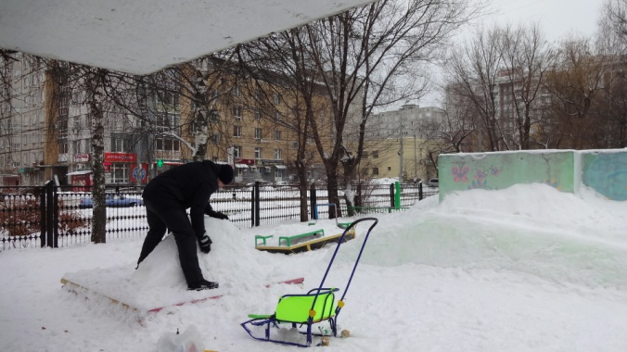
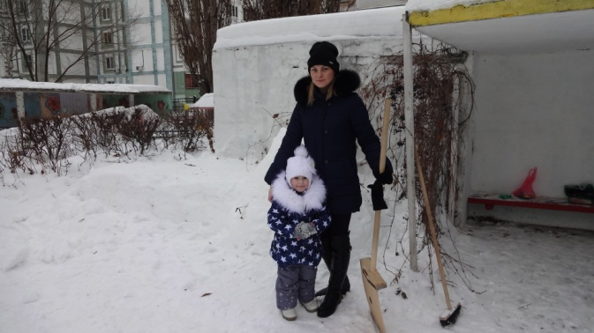
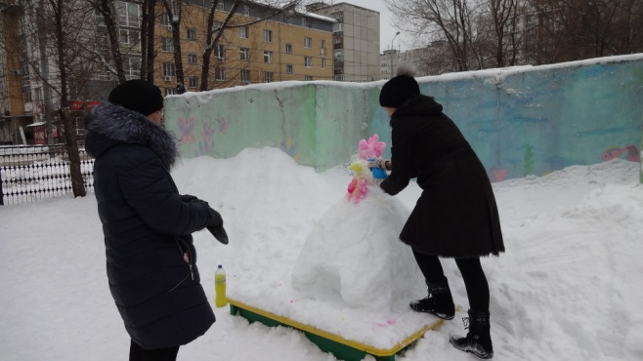
Как сосульки блестят!
Побелели дома! Выпал белый снежок!
Наступила зима!
УРА!!!
И теперь можно и сказку создать,
Чтоб было ребятам интересней гулять!
Задумка – это главное,
Желание - обязательно,
Работа наша спорится,
И вот что получается….

Slide 4
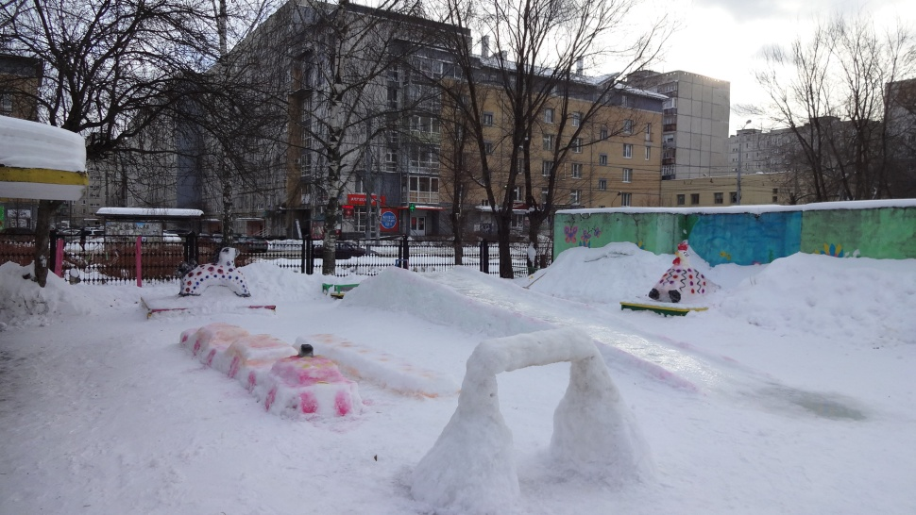
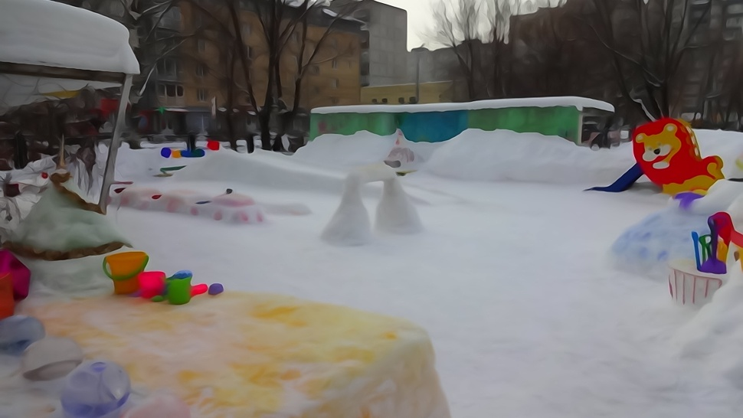
Каждый год в зимнее время на участке нашего детского сада «Лукоморье» сооружаются снежные постройки: горки, крепости, лабиринты, снежные валы, ледяные дорожки, фигуры для метания, подрезания. В этом году мы оформили участок в стиле дымковской игрушки, и каждый день ребят встречают расписные петушок, конь и барыня.

Slide 5
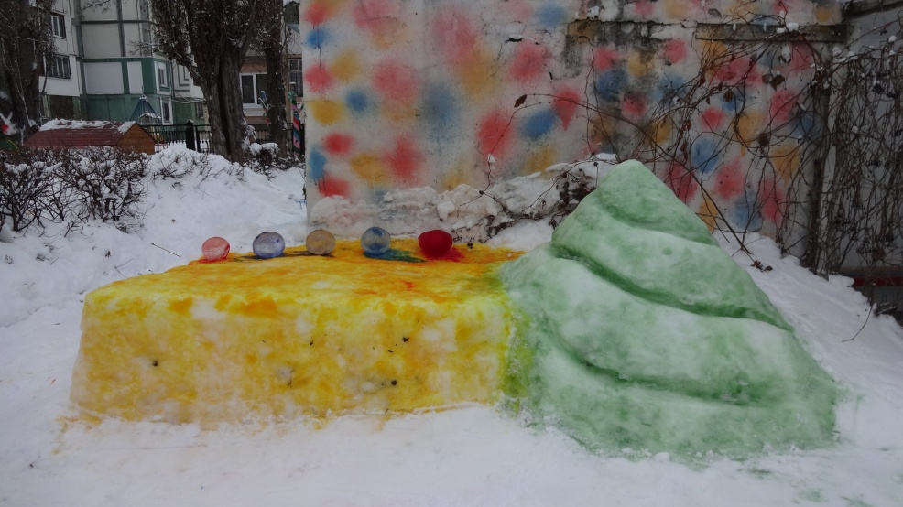
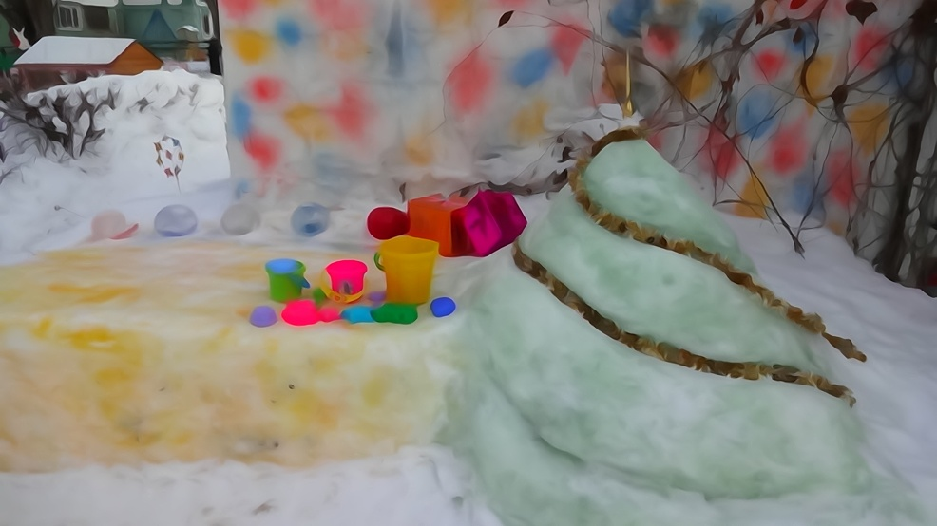
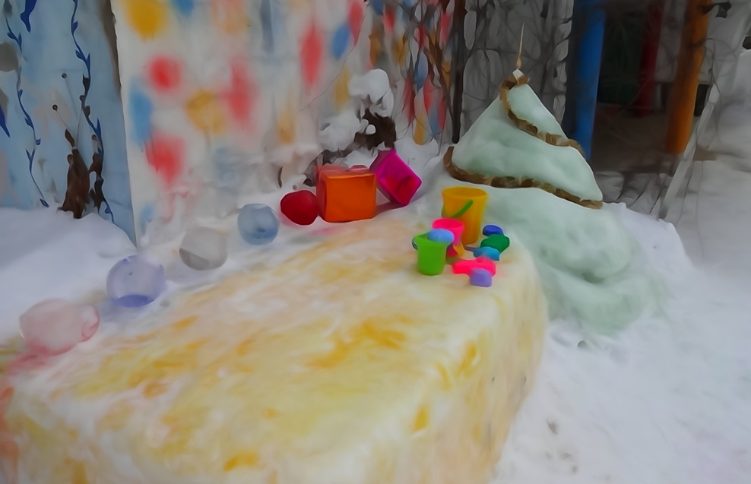
Елочка.
Елочка – это символ зимнего праздника, встречает детей при входе на участок, создавая хорошее настроение. Стол - постамент служит для игр детей со снегом, экспериментирования и демонстрации небольших поделок.

Slide 6
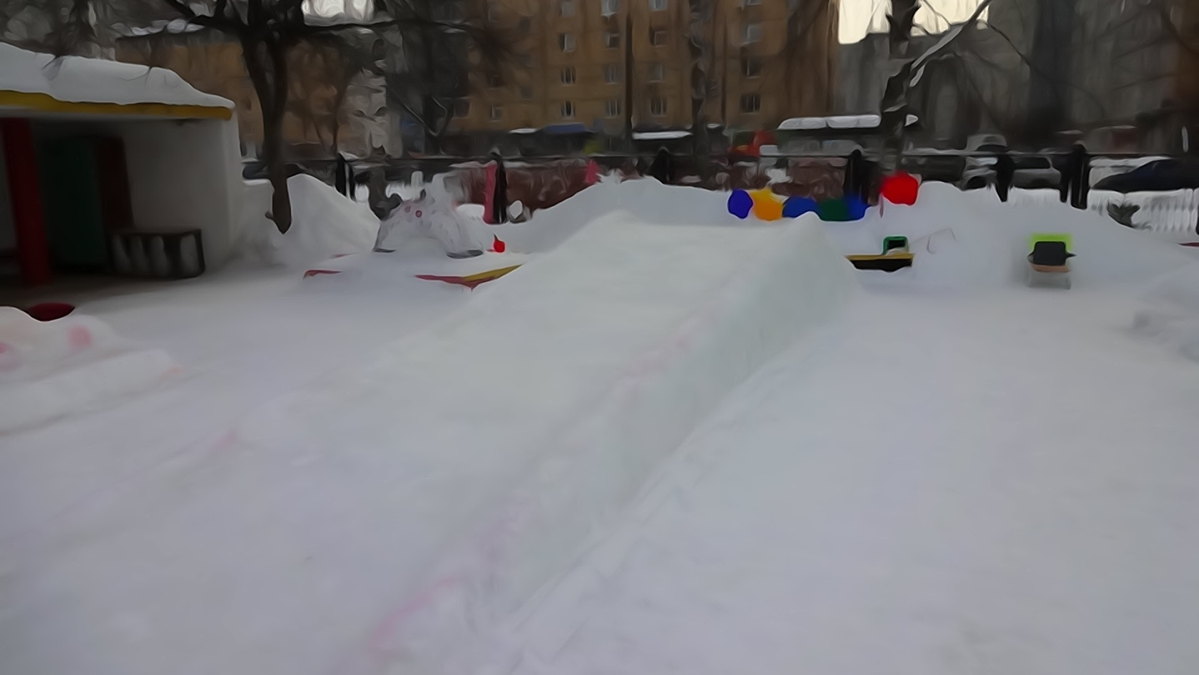
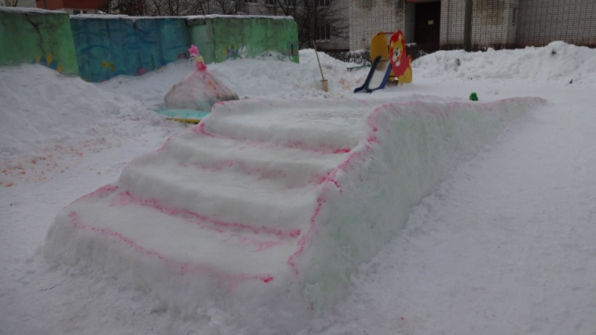
Горка.
Любимая забава для детей – катание с горы, доставляет детям огромную радость.

Slide 7
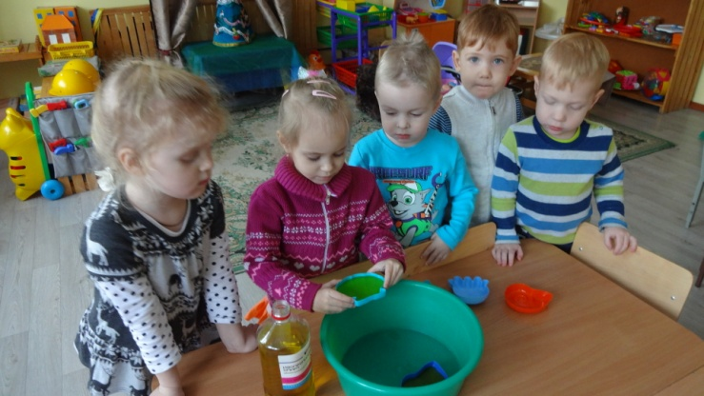
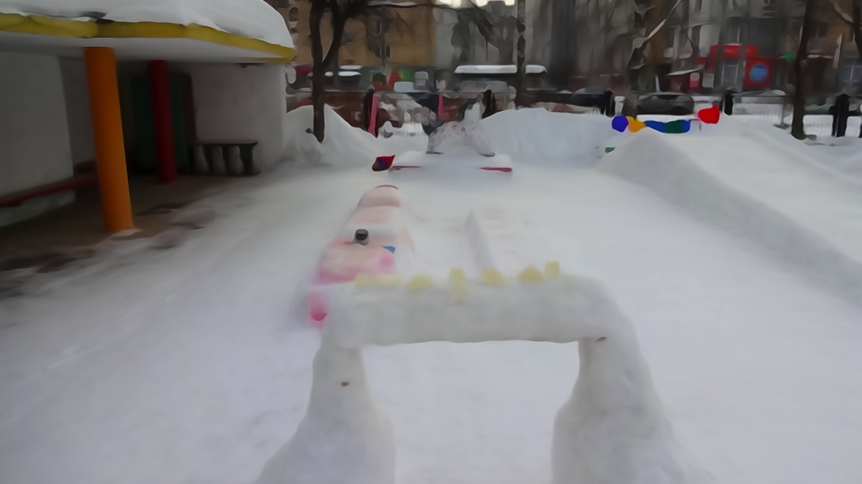
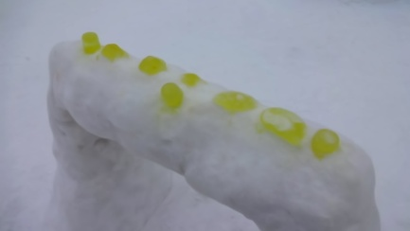
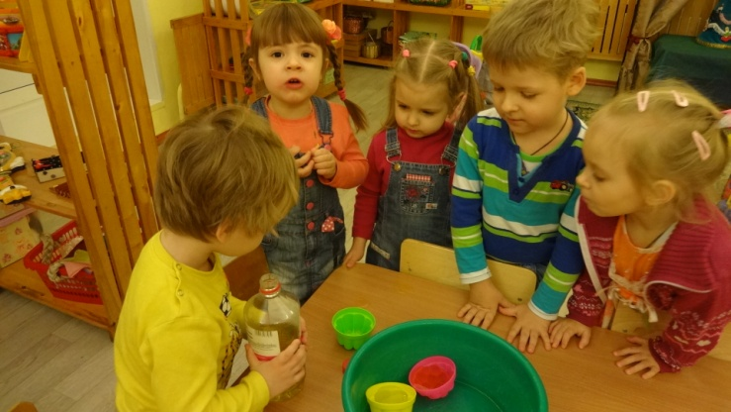
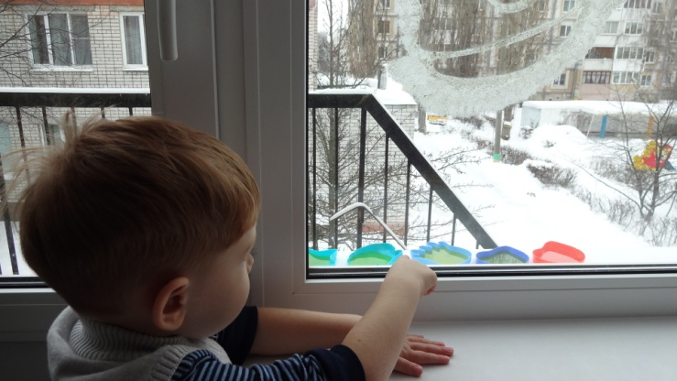
Воротики для подлезания.
В сооружении постройки принимали участие дети, самостоятельно готовили разноцветные льдинки и украшали их.

Slide 8
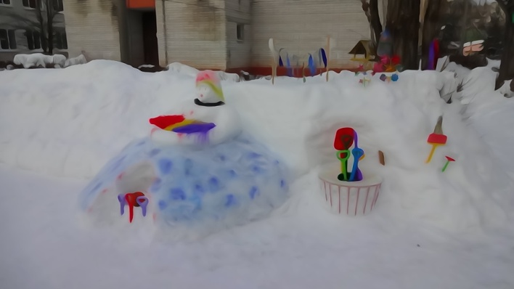
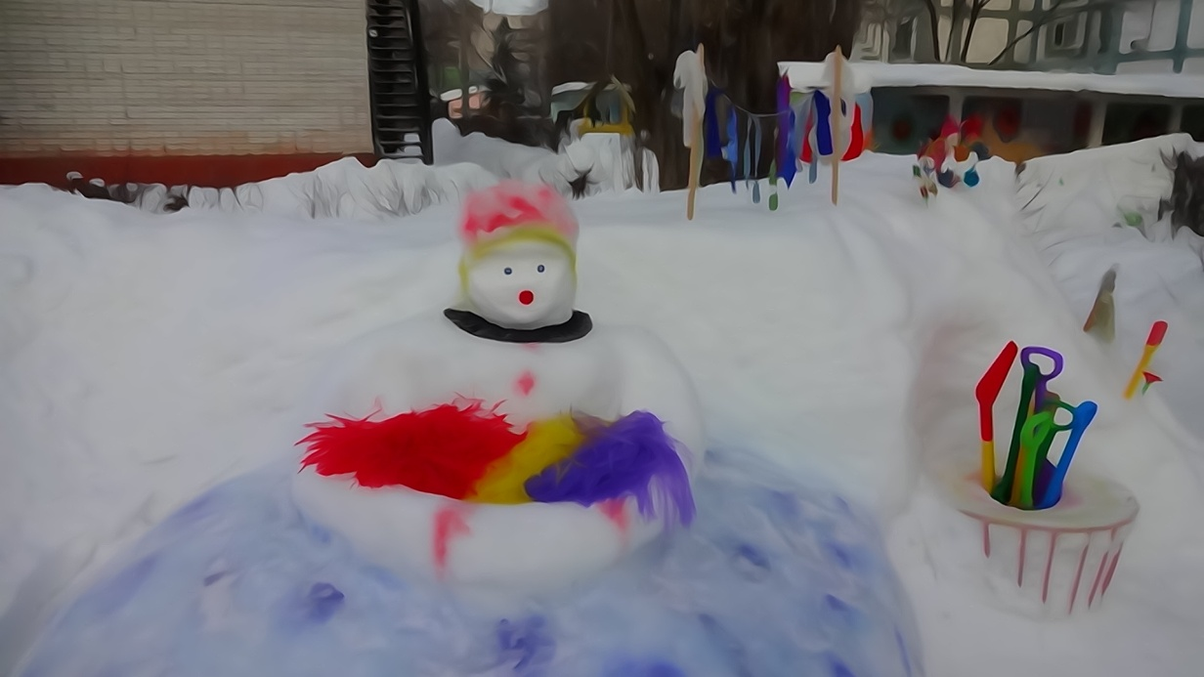
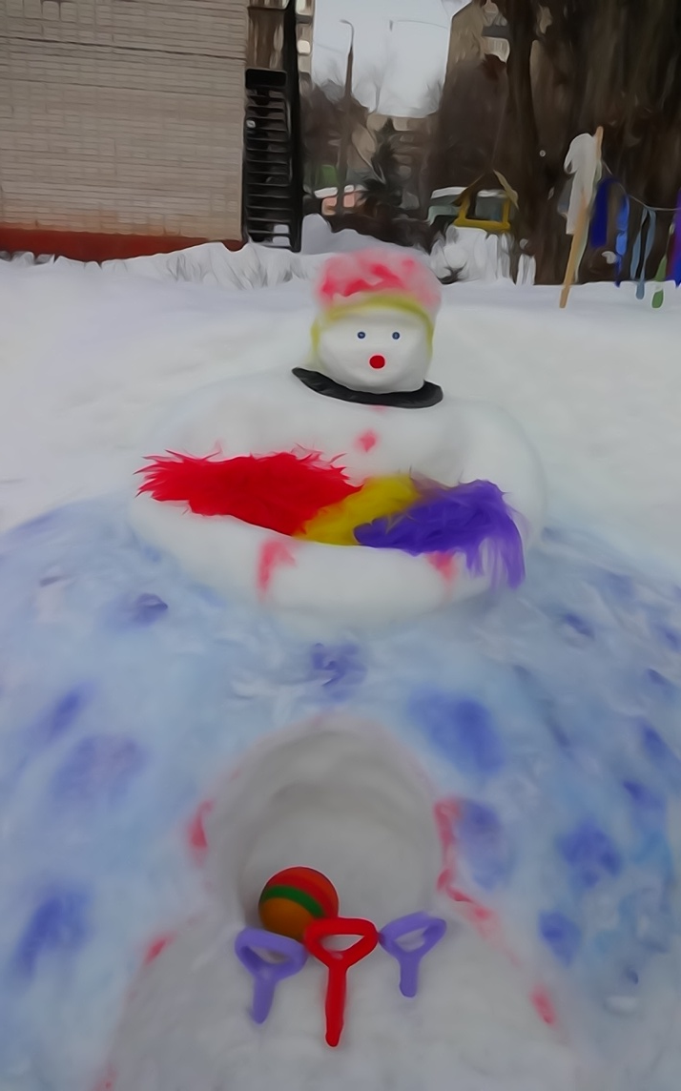
Дымковская барыня.
Еще одна из любимых детских забав – игра в снежки. Ребята любят соревноваться в меткости, известно, что метание развивает ловкость, глазомер, добавляет детям радость.

Slide 9
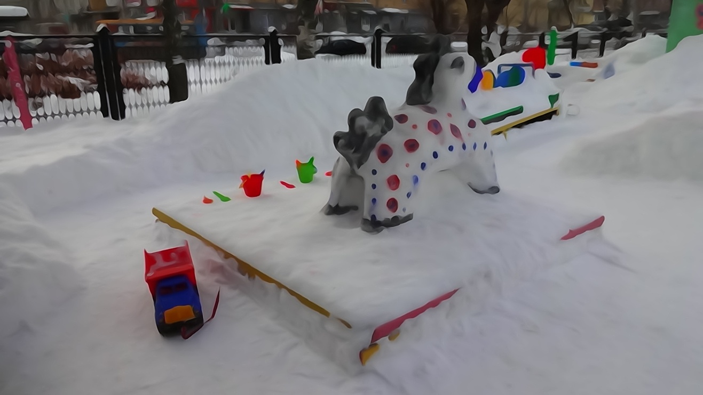
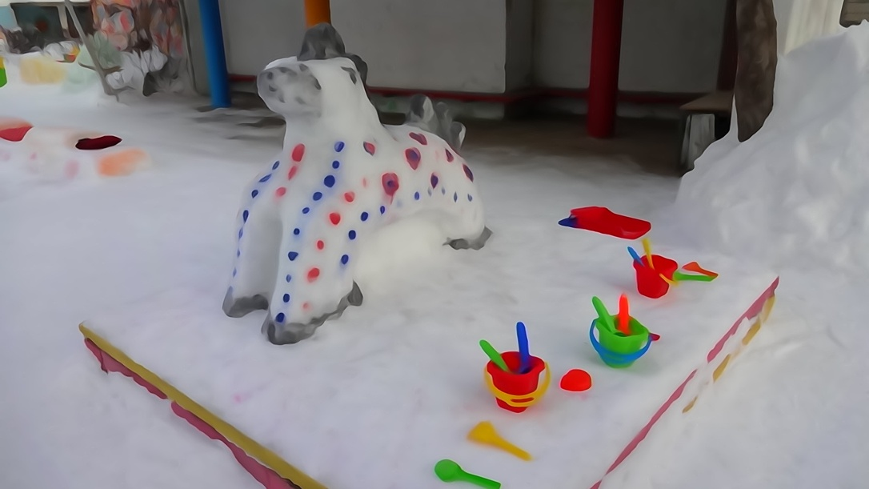
Дымковский Конь.
Красочная постройка, он особенно нравится ребятишкам, вокруг достаточно места для игр со снегом. Сделан Конь с выемками для прокатывания мяча.

Slide 10
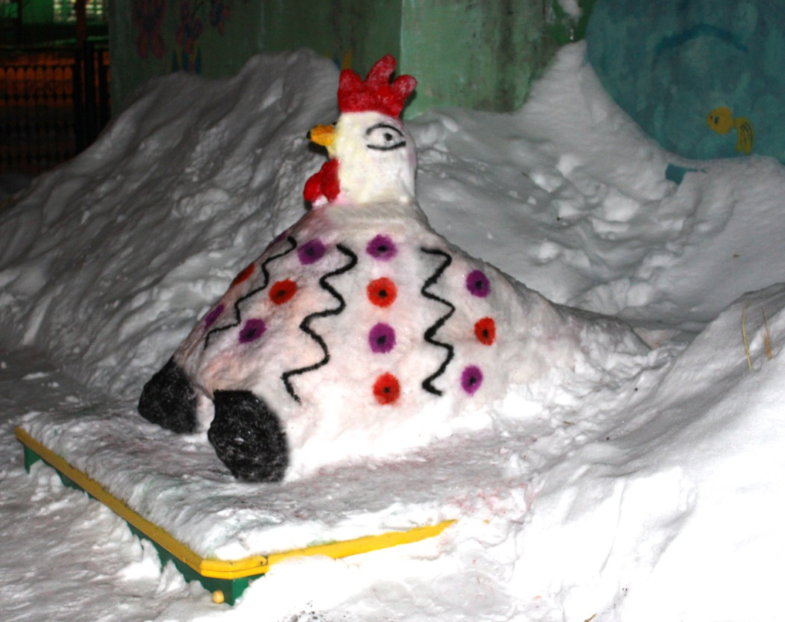
Дымковский Петушок.
Символ года - Петушок выполнен в виде дымковской игрушки, нарядный и веселый.

Slide 11
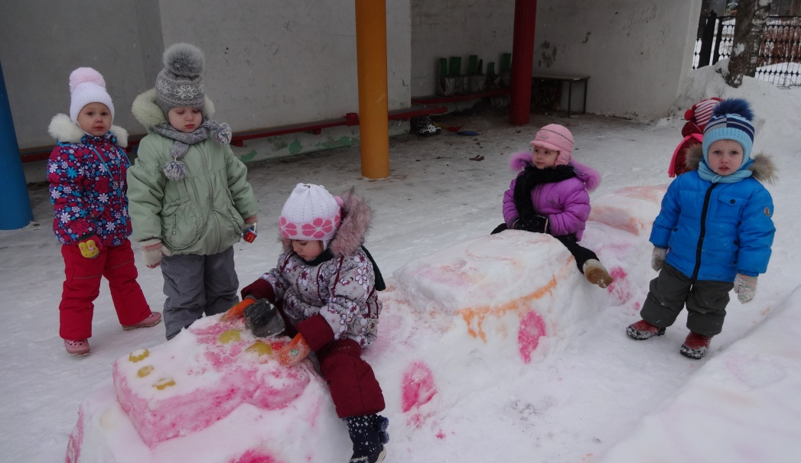
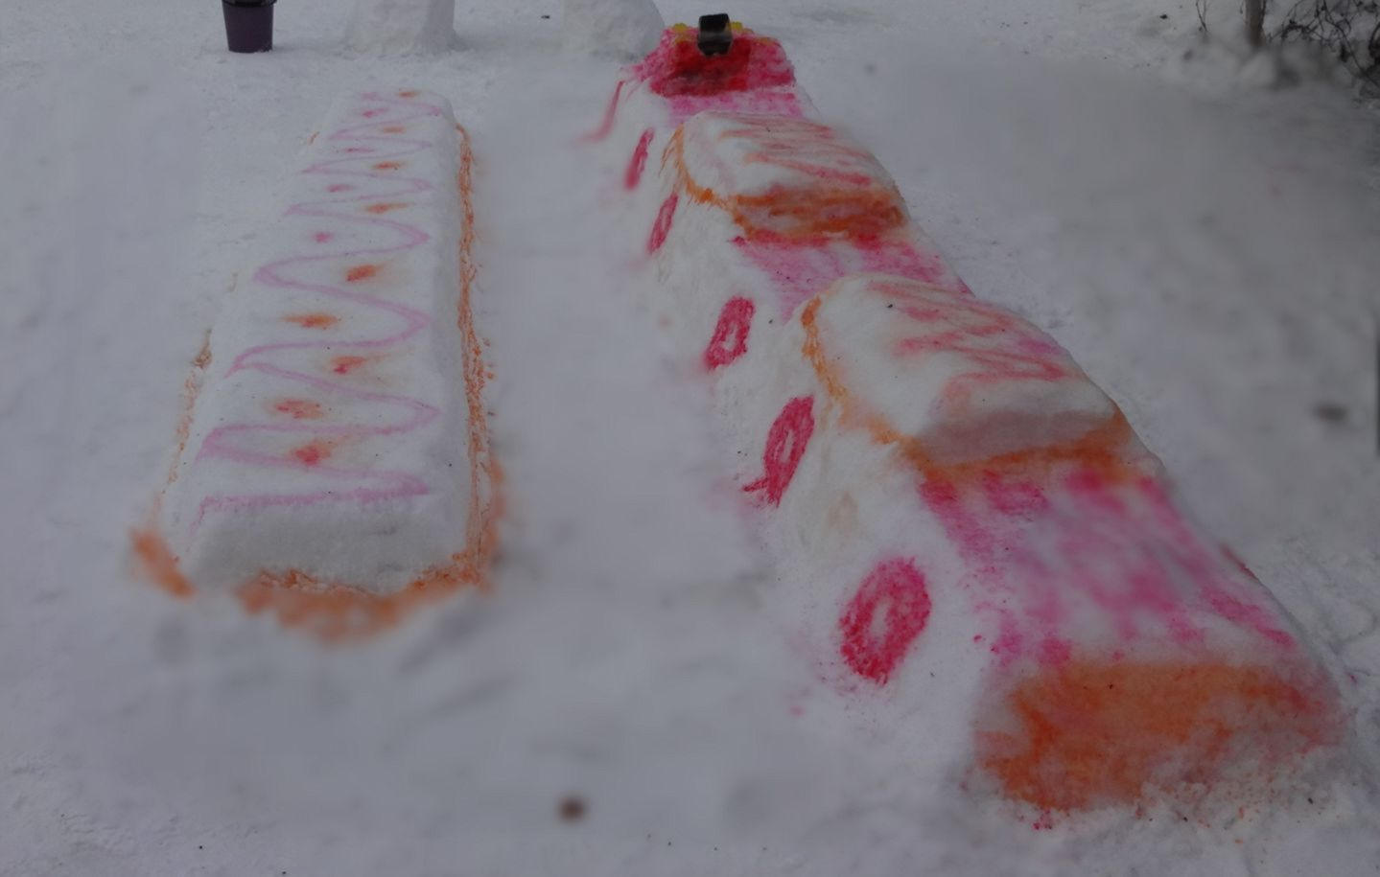
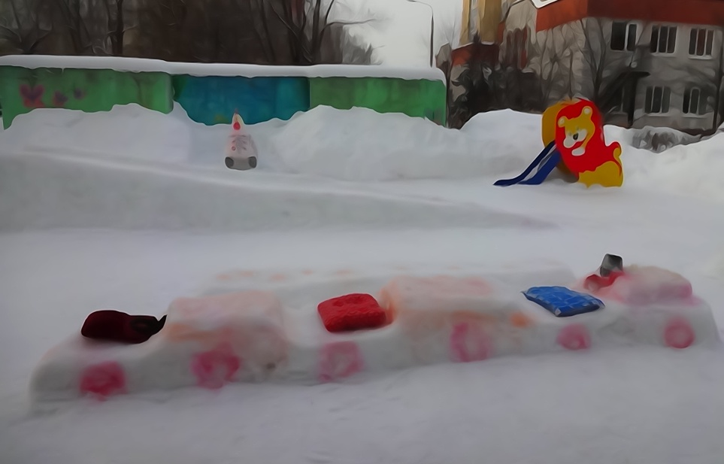
Паровозик.
Очень любят дети играть в сюжетно-ролевые игры. Постройку «Паровозик» дети обыгрывают очень разнообразно: «Поездка в лес», «Путешествие в Москву», «В гости к бабушке», «В деревню», «Прокатим наши игрушки» и другие сюжеты.

Slide 12
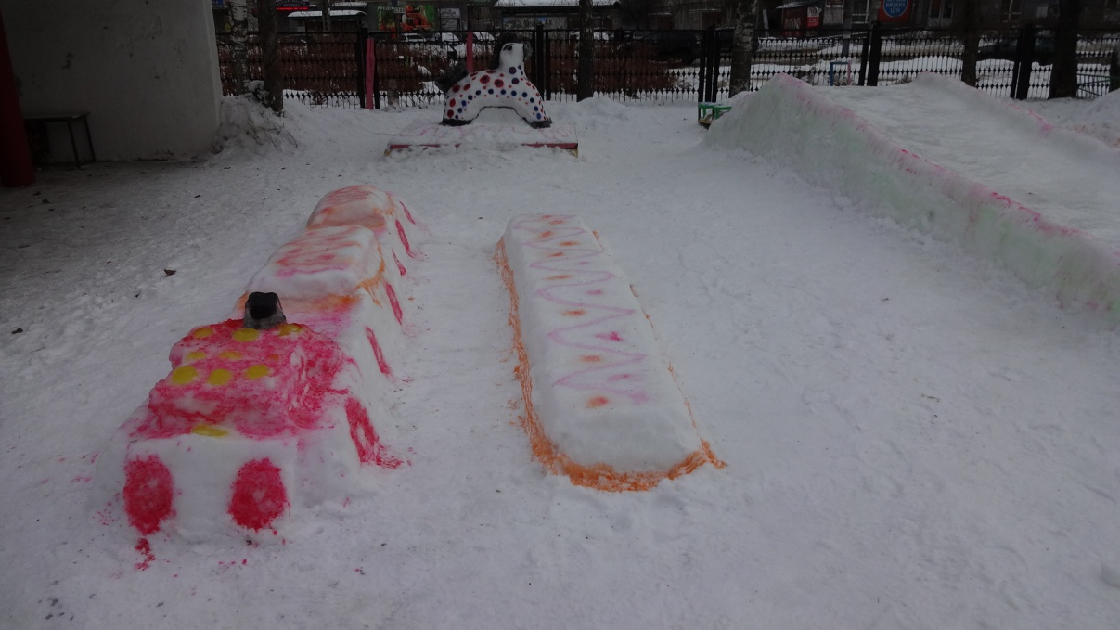
Бум для хождения и спрыгивания.
Эта постройка красочная и функциональная, развивает двигательную активность детей, равновесие, отрабатываются приемы хождения и спрыгивания. Бум используется в подвижных играх, например «Птички в гнездышках» и для сюжетных игр «Пройдем по мостику», «По тропинке в лес».

Slide 13
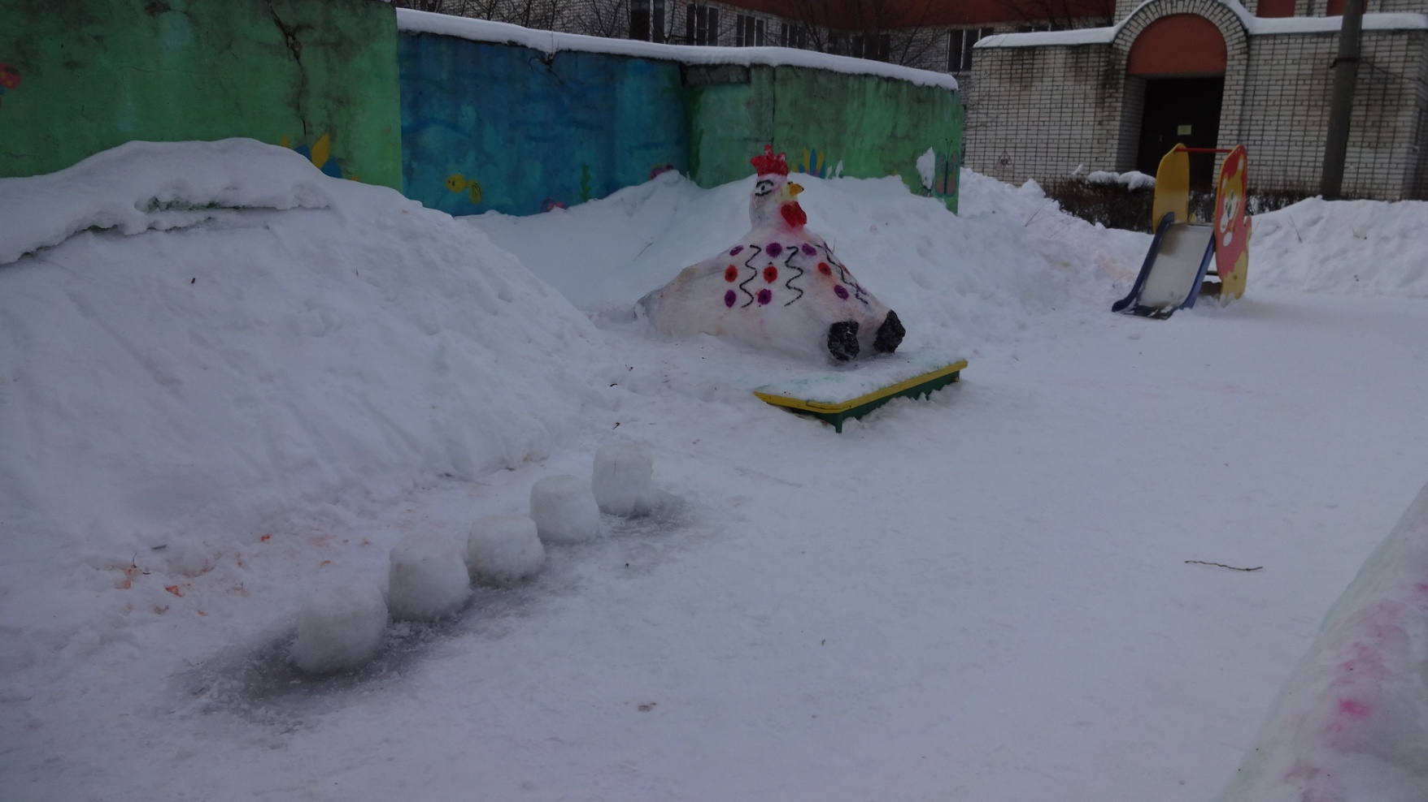
Пенёчки
Для упражнений в перешагивании дети используют «Пенёчки», а подложив подушечку, могут и отдохнуть.

Slide 14
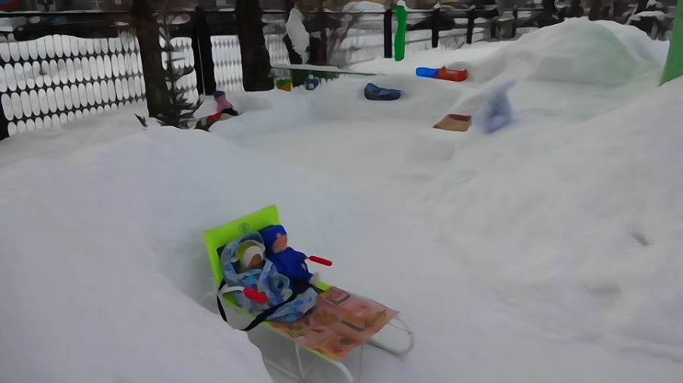
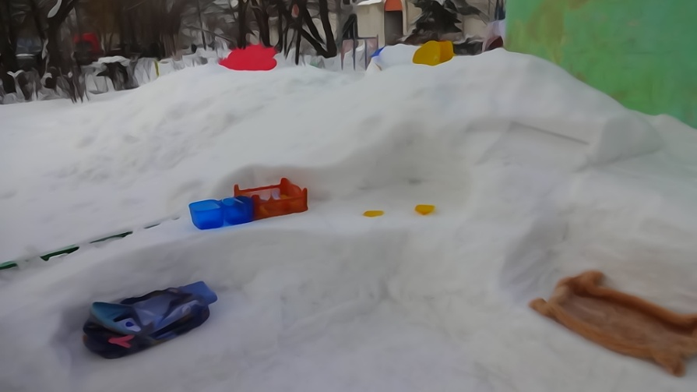
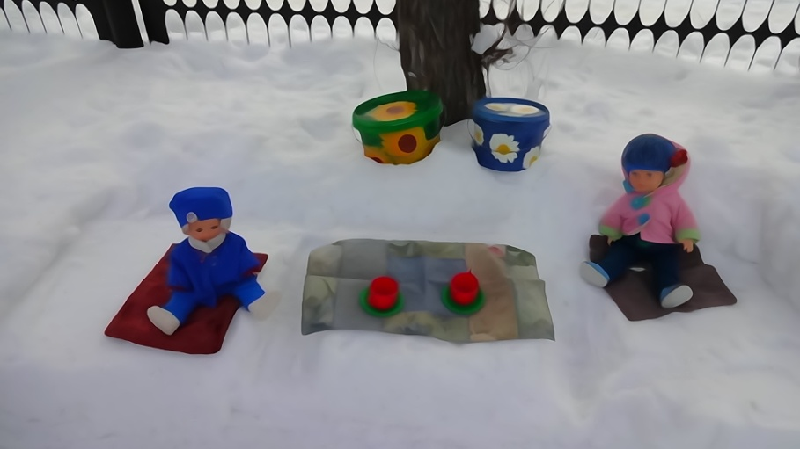
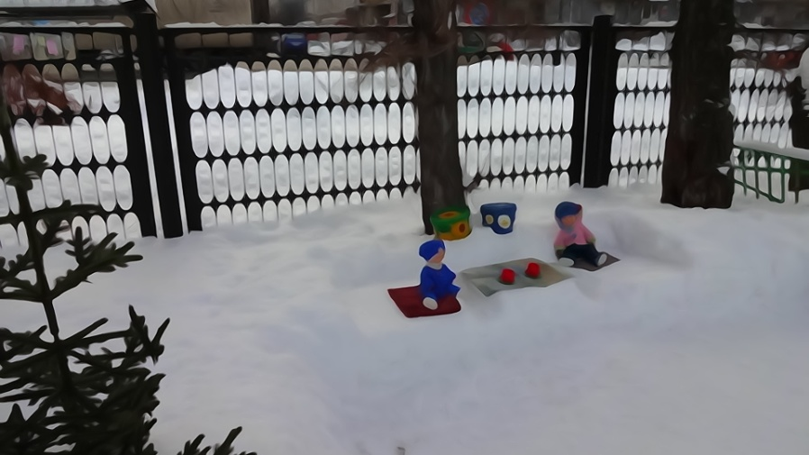
Кукольный домик.
В игровой комнате дети организуют сюжетно-ролевую игру «Семья».

Slide 15
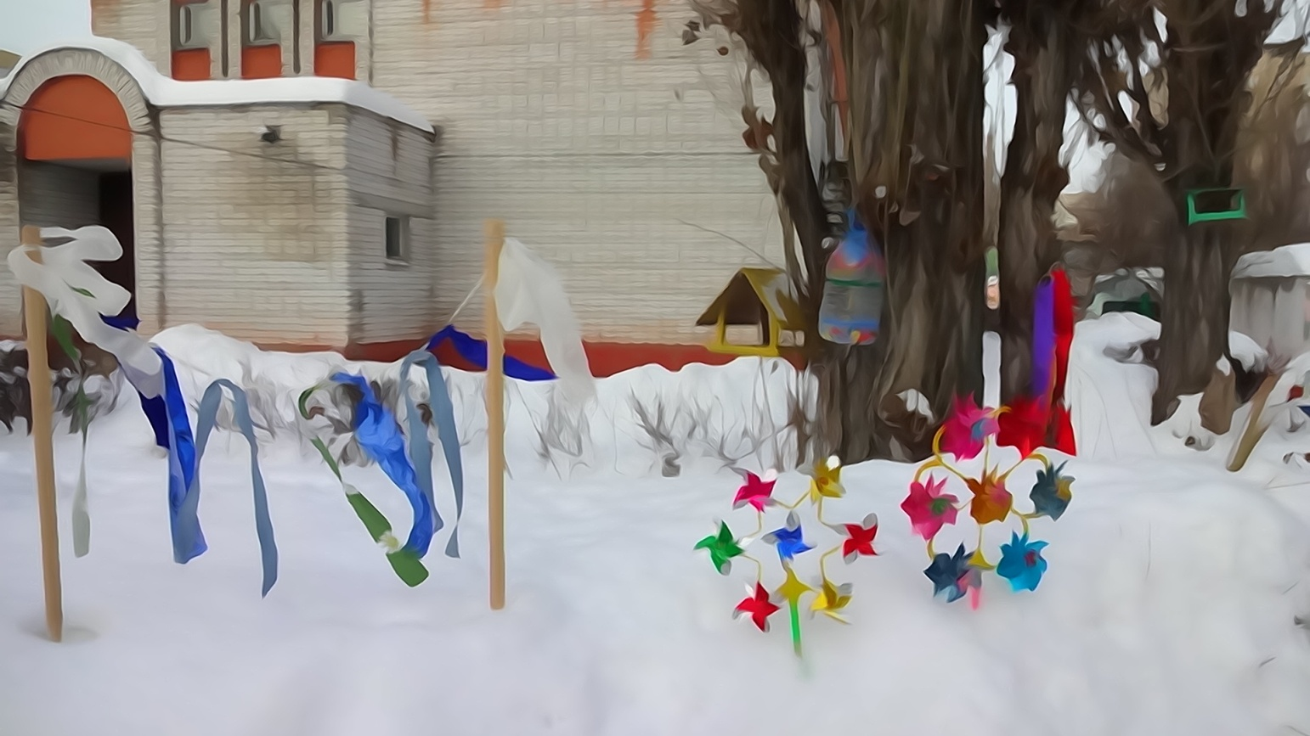
Наблюдение.
Прогулки в хороший зимний денек доставляют детям не только огромное удовольствие, но и приносят неоценимую пользу для укрепления здоровья, развития познавательных способностей при наблюдении за ветром, за птицами. Дети проявляют огромное желание заботиться о зимующих птицах, подкармливать их.

Slide 16
На участке предусмотрен весь необходимый инвентарь для труда: детские лопатки, скребки, метелочки, веники. Дети охотно трудятся, когда им дают определенное задание, труд способствует также воспитанию у них настойчивости, выдержки, самостоятельности.

Slide 17
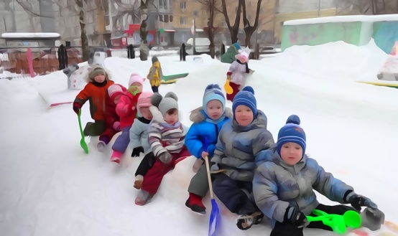
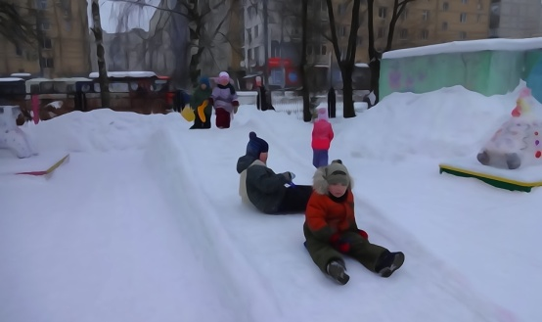
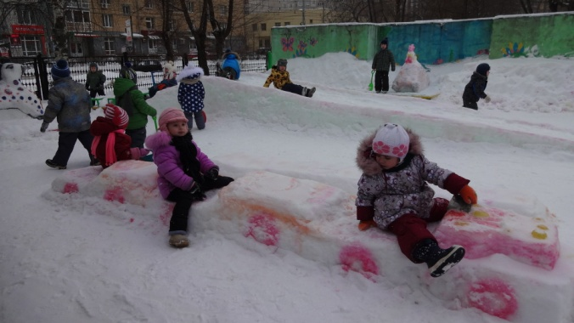
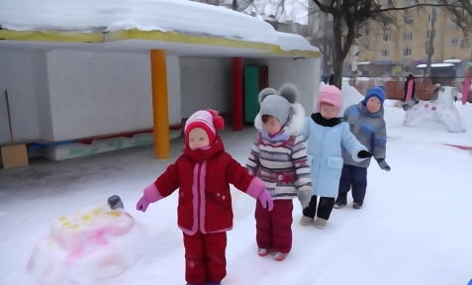
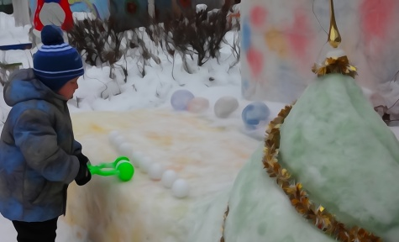
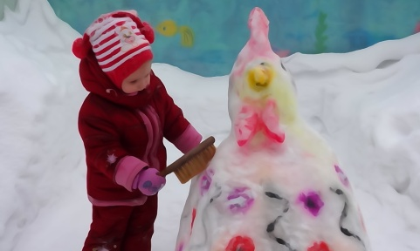
Яркое украшение помогает сделать участок детского сада красивым, сказочным. Такие постройки вызывают у детей восторг, доставляют много радостных минут. Каждый ребенок может найти игры и развлечения по своим интересам.
«Зимние забавы» удались на славу!!!
Будем весело гулять,
Добрым словом вспоминать,
Тех, кто в этот день и час
Тут построил все для нас!

